Slide 1
Most preko rijeke Save kod Svilaja
HRVATSKA KOMORA INŽENJERA GRAĐEVINARSTVA
Dani Hrvatske komore inženjera građevinarstva Opatija, 2019.
Darko Lazić
Darko Lazić, dipl.ing.građ., IPZ d.d., Zagreb
Notes:
Dobar dan. Pozdravljam sve prisutne. Rekao bih vam nekoliko riječi o mostu koji je trenutno u fazi izgradnje.
Radi se o mostu preko rijeke Save kod Svilaja na autocesti Beli Manastir - Osijek – Svilaj.
Ova autocesta dio je međunarodnog europskog cestovnog koridora Vc, koja sjever Europe povezuje sa prostorom Jadrana.
Autocesta u svom 88. kilometru prelazi rijeku Savu sa mostom ukupne duljine 660 m.
Rijeka Sava predstavlja granicu između dvije države RH i BiH, pa se radi o pograničnom mostu između dva granična prijelaza.
1

Slide 2
Most preko rijeke Save kod Svilaja Sudionici u gradnji
Sudionici u gradnji mosta:
INVESTITOR: HRVATSKE AUTOCESTE, d.o.o., Zagreb, Širolina 4
MINISTARSTVO KOMUNIKACIJA I PROMETA BiH
PROJEKTANT: Darko Lazić, d.i.g., IPZ, Zagreb, Prilaz baruna Filipovića 21
REVIDENT: dr.sc. Zlatko Šavor, d.i.g., GF, Zagreb, Kačićeva 26
NADZOR: COG, Zagreb i IG, Banja Luka
IZVODITELJ RADOVA: PU HERING d.d., Široki Brijeg, VIADUKT d.d., Zagreb
Čelična konstrukcija: MAEG s.p.a. Vazzola, Italija
Notes:
Sudionici u gradnji mosta su se tokom projektiranja i izgradnje mijenjali.
Glavni sudionici u gradnji mosta su:
INVESTITOR: HRVATSKE AUTOCESTE, Zagreb
MINISTARSTVO KOMUNIKACIJA I PROMETA BiH
PROJEKTANT: Darko Lazić, d.i.g., IPZ, Zagreb
REVIDENT: dr. sc. Zlatko Šavor, d.i.g., GF, Zagreb
NADZOR: COG, Zagreb i IG, Banja Luka
IZVODITELJ: Poslovna Udruga HERING, Široki Brijeg i VIADUKT, Zagreb
Izrada čelične konstrukcije: MAEG s.p.a. Vazzola, Italija

Slide 3
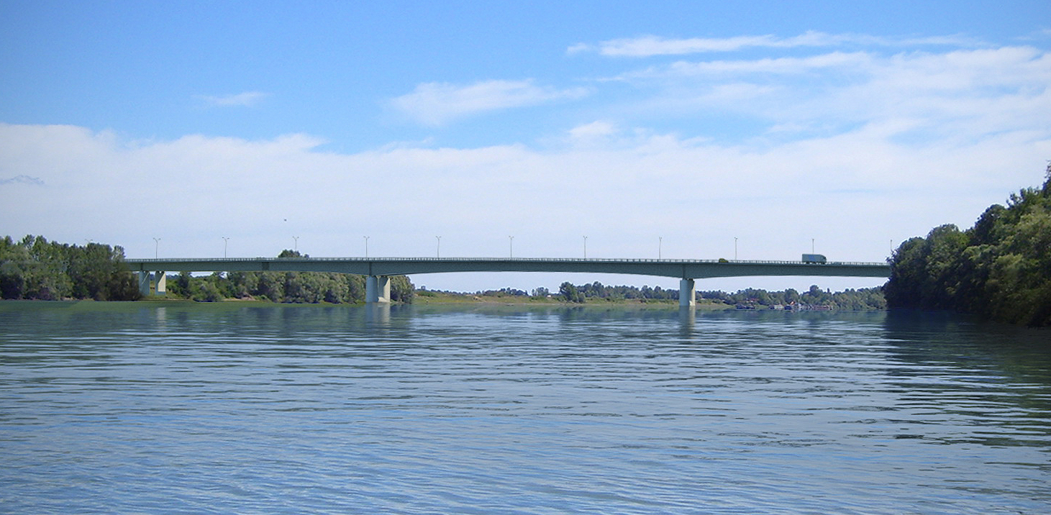
Most preko rijeke Save kod Svilaja
Izgled budućeg mosta
Notes:
Ovo je izgled budućeg mosta, kako bi trebao izgledati kada bude završen.

Slide 4
Most preko rijeke Save kod Svilaja Osnovni podaci o mostu
Granični most preko rijeke Save između RH i BiH
Dva odvojena mosta, po jedan za svaku traku autoceste
Ukupna duljina mosta 660 m. Širina mosta 2x13.60 m
Kontinuirani gredni sandučasti rasponski sklop preko 7 raspona
Računski rasponi mosta su redom: 70+85+100+130+100+85+70 m
Spregnuti poprečni presjek sastavljen od čeličnog sanduka i gornje betonske ploče
Presjek je promjenjive visine 3.70 m na inundacijama i u srednjem polju te 5.90 m iznad riječnih stupova
Nad osloncima glavnog raspona dvostruko spregnuti presjek s gornjom vlačnom i donjom tlačnom betonskom pločom
Notes:
Osnovni podaci o mostu su:
- To je granični most preko rijeke Save između RH i BiH
- Projektirana su dva odvojena mosta, po jedan za svaku traku autoceste
- Ukupna duljina mosta je 660 m a širina 2x13.60 m
- Rasponski sklop mosta je kontinuirani gredni sandučasti sklop preko 7 raspona
- Računski rasponi mosta su redom: 70+85+100+130+100+85+70 m
- Spregnuti poprečni presjek sastavljen je od čeličnog sanduka i gornje betonske ploče.
- Presjek je promjenjive visine, 3.70 m na inundacijama i u srednjem polju te 5.90 m iznad riječnih stupova
- Nad osloncima glavnog raspona presjek je dvostruko spregnut s gornjom vlačnom i donjom tlačnom betonskom pločom

Slide 5
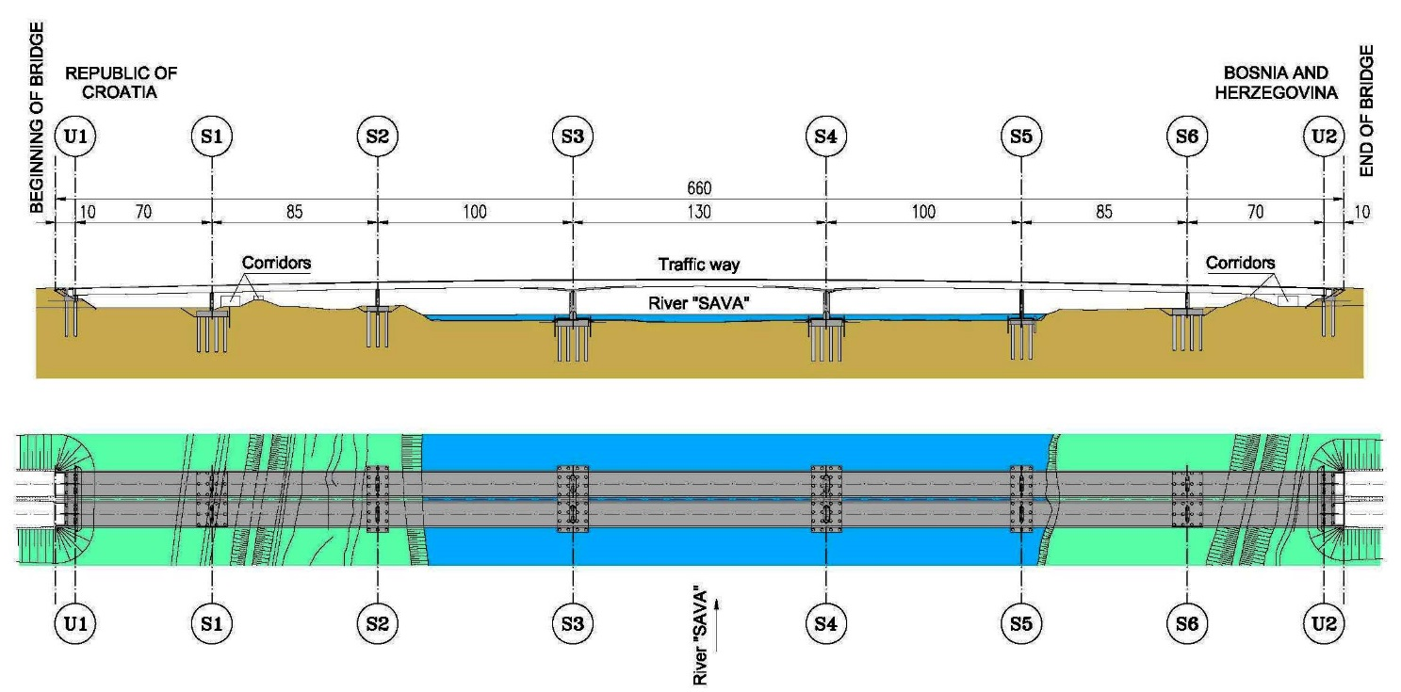
Most preko rijeke Save kod Svilaja Osnovni podaci o mostu
Uzdužna dispozicija i tlocrt mosta
Notes:
Na ovoj slici vidimo uzdužni presjek i tlocrtnu dispoziciju mosta.
Na dispoziciju mosta utjecali su slijedeći faktori:
- plovni profil rijeke Save koji je na tom mjestu širine 90 m i visine 7.0 m iznad kote VV
- širina korita rijeke Save (~300 m).
- širina inundacija rijeke Save (~500 m).
- razmak obrambenih nasipa za zaštitu od poplave, kojeg je bilo potrebno premostiti (~650 m).
Niveleta autoceste na potezu mosta je u vertikalnoj konveksnoj kružnici radijusa 10.000 m a trasa je tlocrtno u pravcu.
Konstrukcija mosta je simetrična oko svoje sredine.
Poprečni pad kolnika je konstantan i iznosi 2,5% prema van.

Slide 6
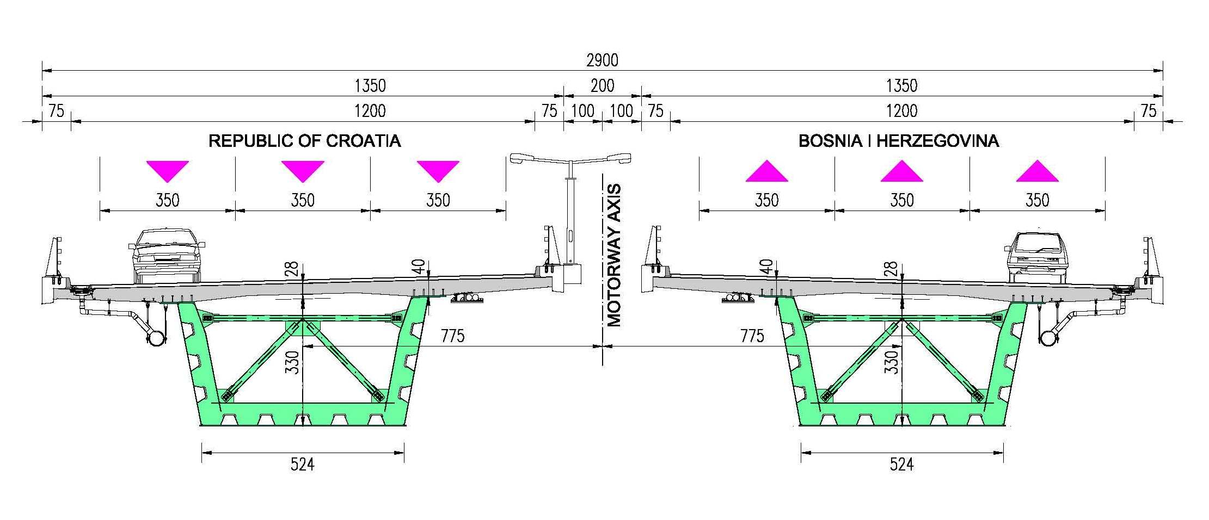
Most preko rijeke Save kod Svilaja Rasponski sklop mosta – čelični dio
Čelični dio spregnutog presjeka čini čelični sanduk trapeznog poprečnog presjeka, promjenjive visine 3300 - 5500 mm i konstantnog nagiba hrpta
Razmak gornjih pojasnica konstantan 6500 mm, a širina donjeg pojasa varira od 5340 - 5700 mm
Poprečni okviri na cca 4000 mm, nad osloncima ojačani
Spregovi na svakom trećem okviru
Notes:
Kao to smo rekli poprečni presjek mosta je sandučasti spregnuti presjek
Čelični dio spregnutog presjeka čini čelični sanduk trapeznog oblika.
Sanduk je promjenjive visine od 3300 - 5500 mm i konstantnog nagiba hrpta.
- Razmak gornjih pojasnica je konstantan i iznosi 6500 mm.
- Širina donje ploče varira u zavisnosti od visine sanduka, od 5340 - 5700 mm
- Poprečni okviri su na svaka 4 m, nad osloncima su ojačani
- Spregovi su na svakom trećem okviru

Slide 7
Most preko rijeke Save kod Svilaja Rasponski sklop mosta – čelični dio
Unutrašnjost sanduka u montaži na gradilištu mosta
Notes:
Na ovoj slici vidimo unutrašnjost čeličnog sanduka u fazi montaže na gradilištu mosta

Slide 8
Most preko rijeke Save kod Svilaja Rasponski sklop mosta – čelični dio
Montaža čeličnog sanduka na gradilištu mosta
Notes:
Ovdje vidimo sklapanje čeličnog sanduka na gradilištu.

Slide 9
Most preko rijeke Save kod Svilaja Rasponski sklop mosta – čelični dio
Montaža čeličnog sanduka na gradilištu mosta
Notes:
Na ovoj slici vidimo čeličnu konstrukciju mosta složenu na krajnjim rasponima
Na desnoj strani se vidi plato za okrupnjavanje montažnih komada.

Slide 10
Most preko rijeke Save kod Svilaja Rasponski sklop mosta – betonski dio
Betonski dio rasponskog sklopa čine gornja armirano betonska kolnička ploča i tlačna betonska ploča u donjoj zoni sanduka nad srednjim osloncima
Čelični sanduk je spregnut sa gornjom betonskom pločom s pomoću čeličnih moždanika
Širina betonske ploče 12.90 m. Debljina ploče je promjenjiva, iznad hrptova glavnog nosača 40 cm, u sredini polja 28 cm
U donjoj zoni nad stupovima glavnog raspona izvedena je betonska tlačna ploča promjenjive debljine 1.00 – 0.50 m
Kolnička ploča prednapeta je u poprečnom smjeru nespregnutim kabelima 4x0.62'' na razmaku 0.50 m
Ploča se izvodi betoniranjem na licu mjesta po pojedinim sekcijama, uz upotrebu pomične oplate
Notes:
Betonski dio spregnutog presjeka čine gornja armirano betonska kolnička ploča i tlačna betonska ploča u donjoj zoni sanduka nad srednjim osloncima
- Čelični sanduk je spregnut sa gornjom betonskom pločom preko čeličnih moždanika
- Širina betonske ploče je 12.9 m. Debljina ploče je promjenjiva, iznad hrptova glavnog nosača je najveća i iznosi 40 cm, u sredini polja 28 cm, a na krajevima konzole 25 cm
- U donjoj zoni, iznad srednjih stupova, izvedena je armirano betonska tlačna ploča promjenjive debljine od 1.00 – 0.50 m
- Kolnička ploča prednapeta je u poprečnom smjeru nespregnutim kabelima 4x0.62'', na razmaku svakih 0.50 m
- Ploča se izvodi betoniranjem na licu mjesta po pojedinim sekcijama, sa pomičnom oplatom

Slide 11
Most preko rijeke Save kod Svilaja Rasponski sklop mosta – srednji oslonci
Model rasponskog sklopa mosta nad srednjim stupovima
Notes:
Ovdje vidimo model rasponskog sklopa mosta nad srednjim stupovima.

Slide 12
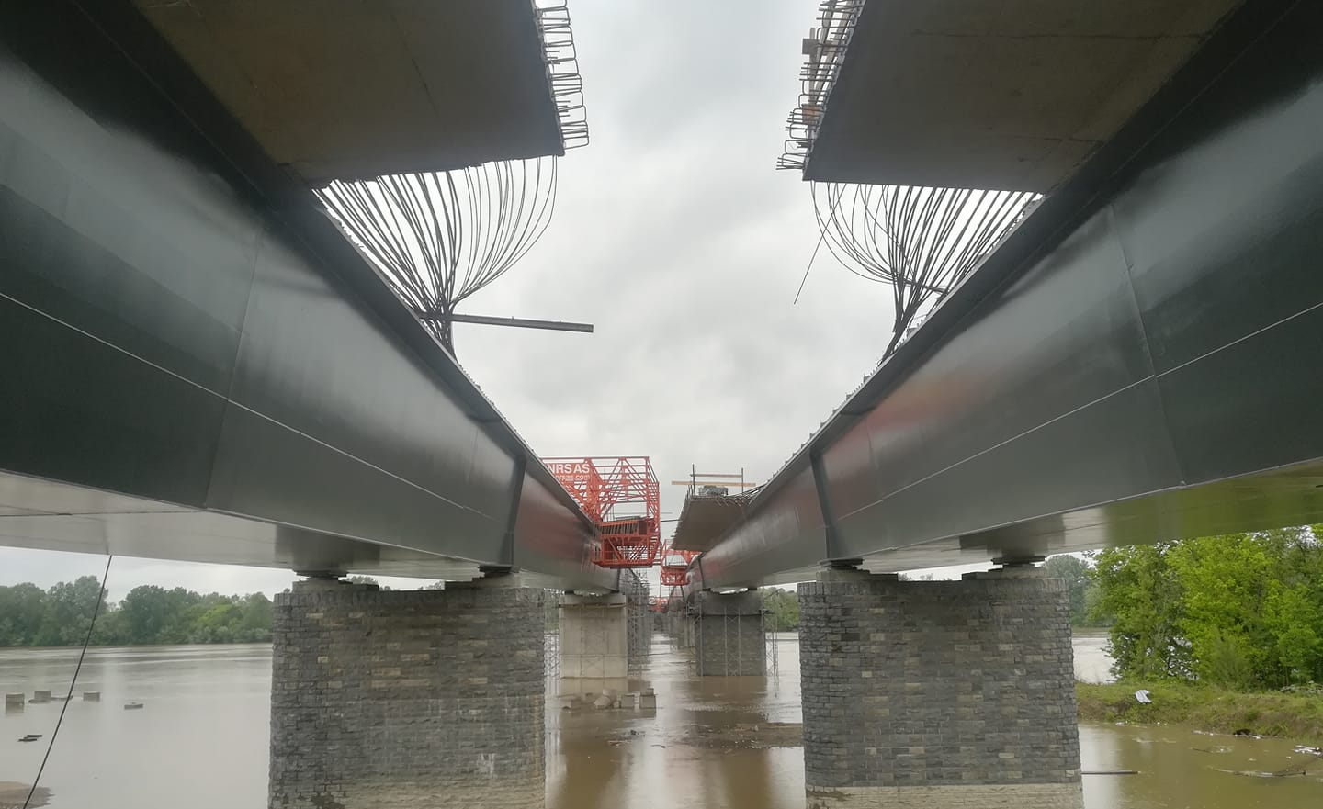
Most preko rijeke Save kod Svilaja Rasponski sklop mosta – betonski dio
Pogled odozdo na rasponski sklop u izgradnji
Notes:
Ovo je pogled odozdo na rasponski sklop u izgradnji.

Slide 13
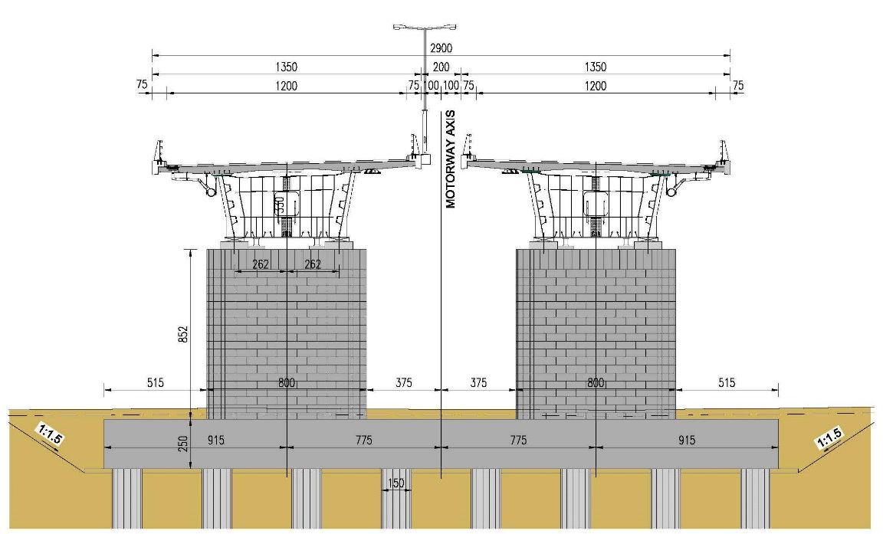
Most preko rijeke Save kod Svilaja Donji ustroj mosta – stupovi i upornjaci
Dva upornjaka, šest stupnih mjesta, od toga dva u koritu rijeke Save
Presjek inundacijskih stupova
Notes:
Donji ustroj mosta
Donji ustroj mosta čine dva upornjaka i šest stupnih mjesta, od toga dva u samom koritu rijeke Save.
Stupovi su punog eliptičnog presjeka, različitih dimenzija ovisno o položaju.
Riječni stupovi su masivniji i imaju stranice izvedene u nagibu.
Stupovi i upornjaci se oblažu kamenom.
Temelji stupova su zajednički za oba mosta.
Temeljenje je na okruglim bušenim pilotima promjera 150 cm.
Ovo su stupovi u inundacijama.

Slide 14
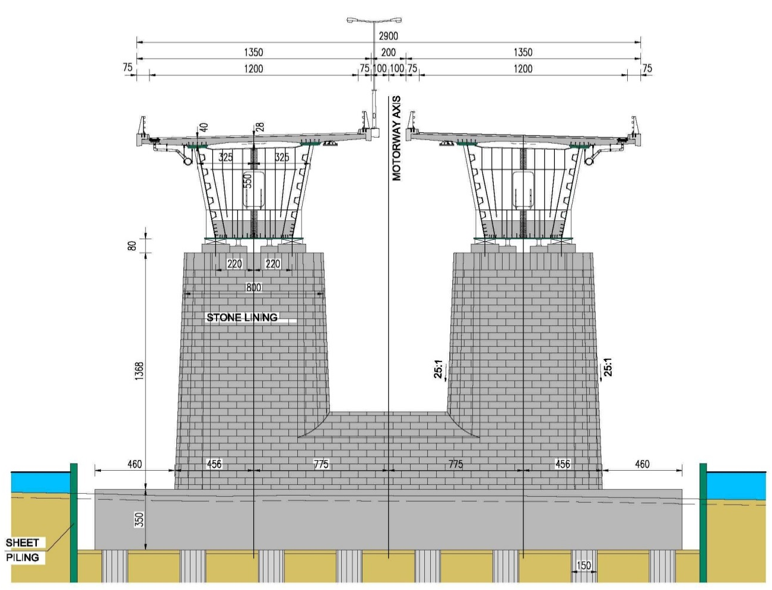
Most preko rijeke Save kod Svilaja Donji ustroj mosta – stupovi i upornjaci
Presjek stupova u koritu rijeke
Notes:
Ovo su srednji stupovi u koritu rijeke Save.

Slide 15
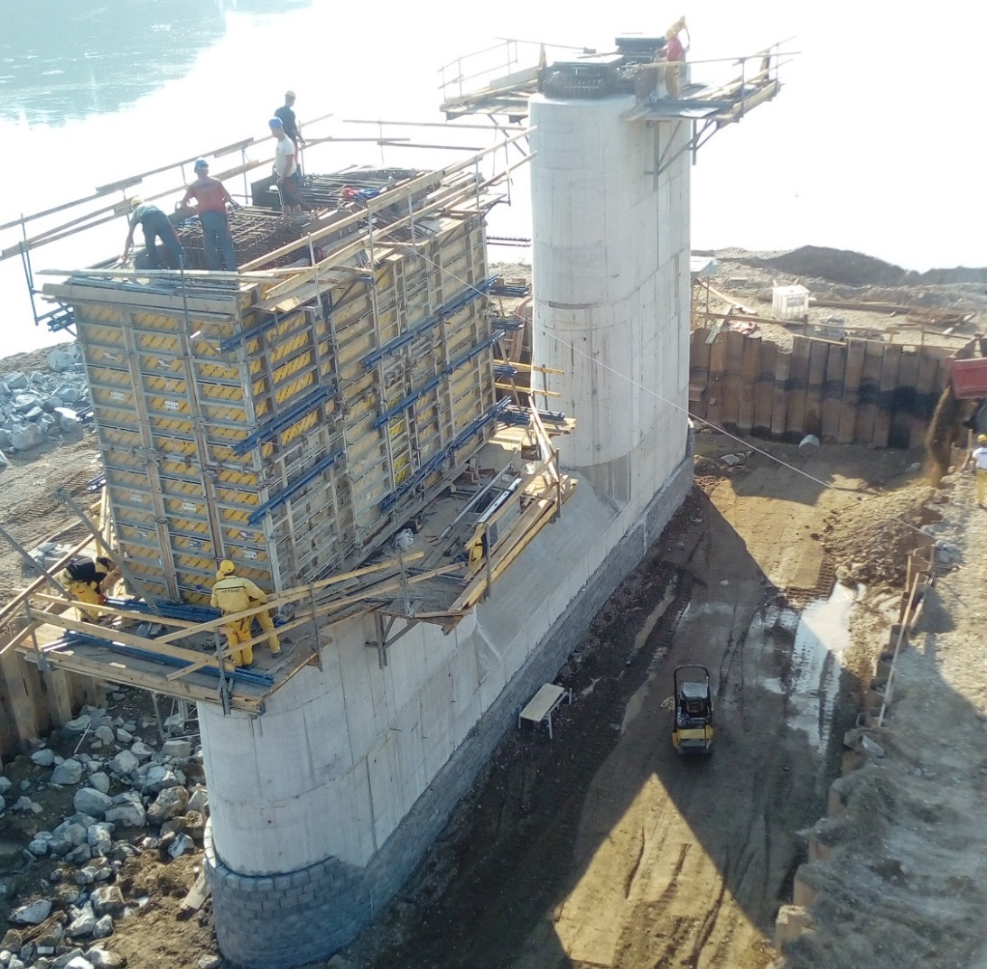
Most preko rijeke Save kod Svilaja Donji ustroj mosta – stupovi i upornjaci
Izvedba riječnih stupova
Notes:
Ovo je slika izvedbe betonskih stupova u koritu rijeke.

Slide 16
Most preko rijeke Save kod Svilaja Donji ustroj mosta – stupovi i upornjaci
Pogled na riječne stupove
Notes:
Pogled na riječne stupove

Slide 17
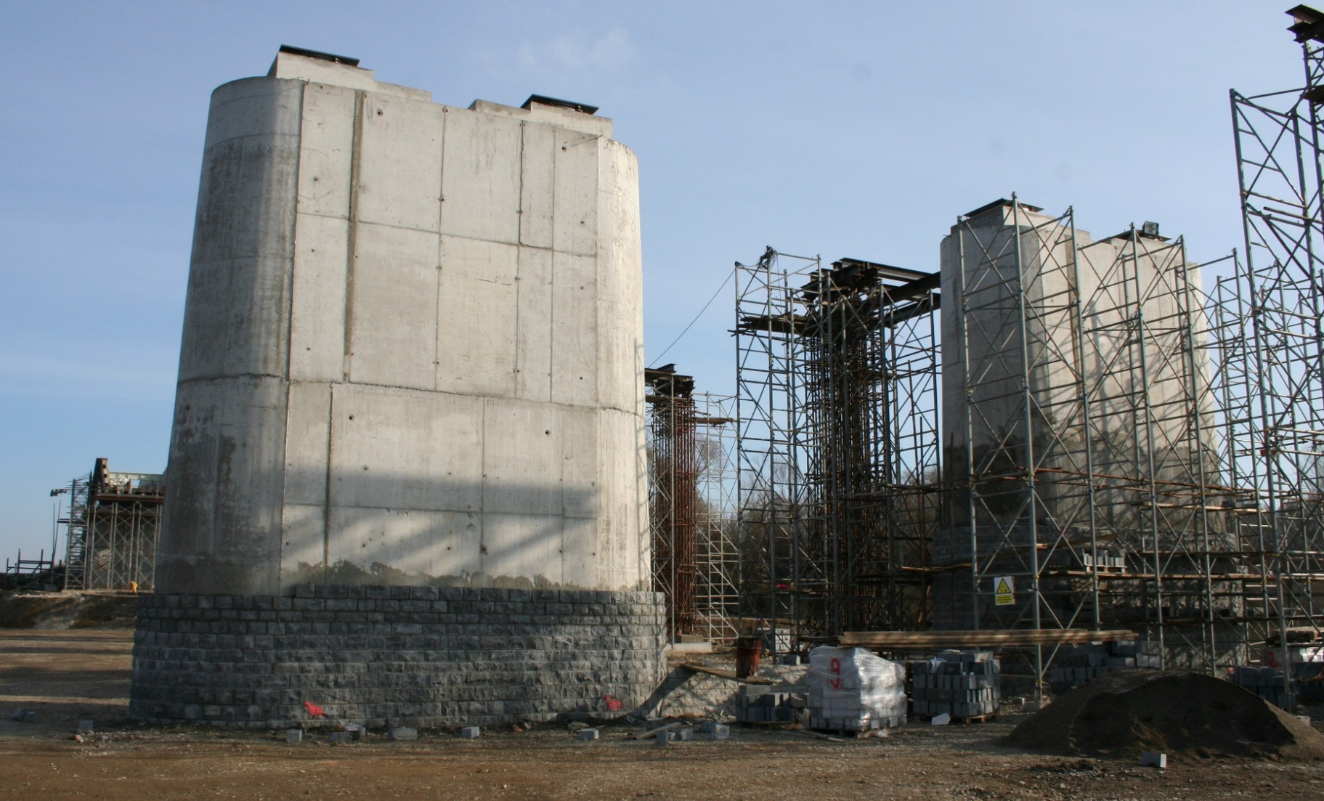
Most preko rijeke Save kod Svilaja Donji ustroj mosta – stupovi i upornjaci
Izvedba stupova. Stupovi se oblažu kamenom
Notes:
Izvedba betonskih stupova
Vidimo oblaganje stupova kamenom.

Slide 18
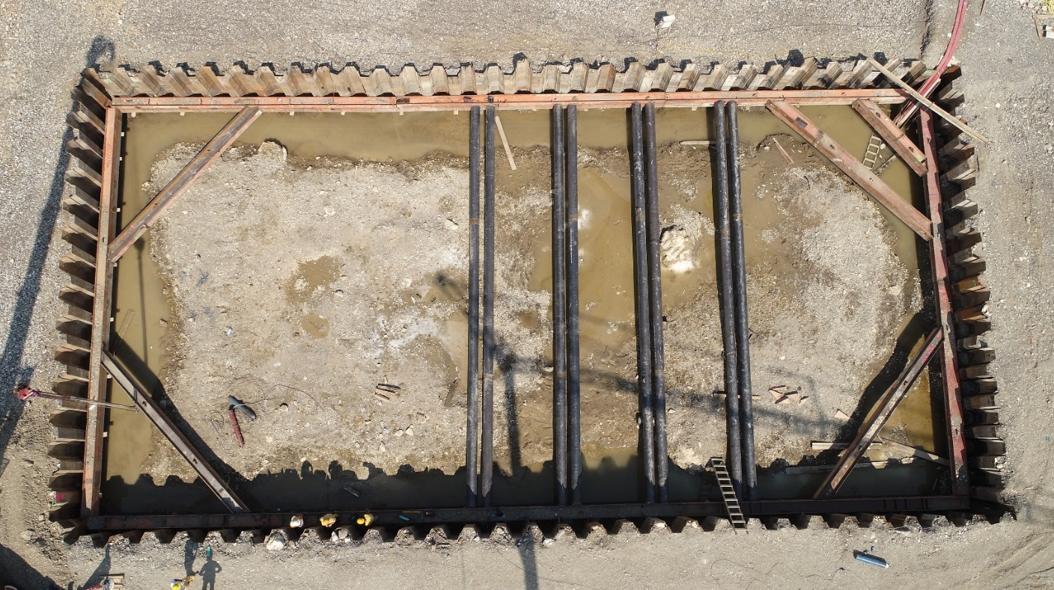
Most preko rijeke Save kod Svilaja Donji ustroj mosta - temeljenje
Zajedničko temeljenje stupova na bušenim pilotima φ150 cm duljine 18 m
Iskop stupišta u koritu rijeke sa zaštitom građevne jame
Notes:
Sad malo o temeljenju.
Stupovi mosta temeljeni su na zajedničkim temeljima.
Temeljenje je na bušenim AB pilotima promjera 150 cm i duljine 18 m.
Naročito je bila zahtjevna izvedba temelja u koritu rijeke što ćemo detaljnije opisati malo kasnije.

Slide 19
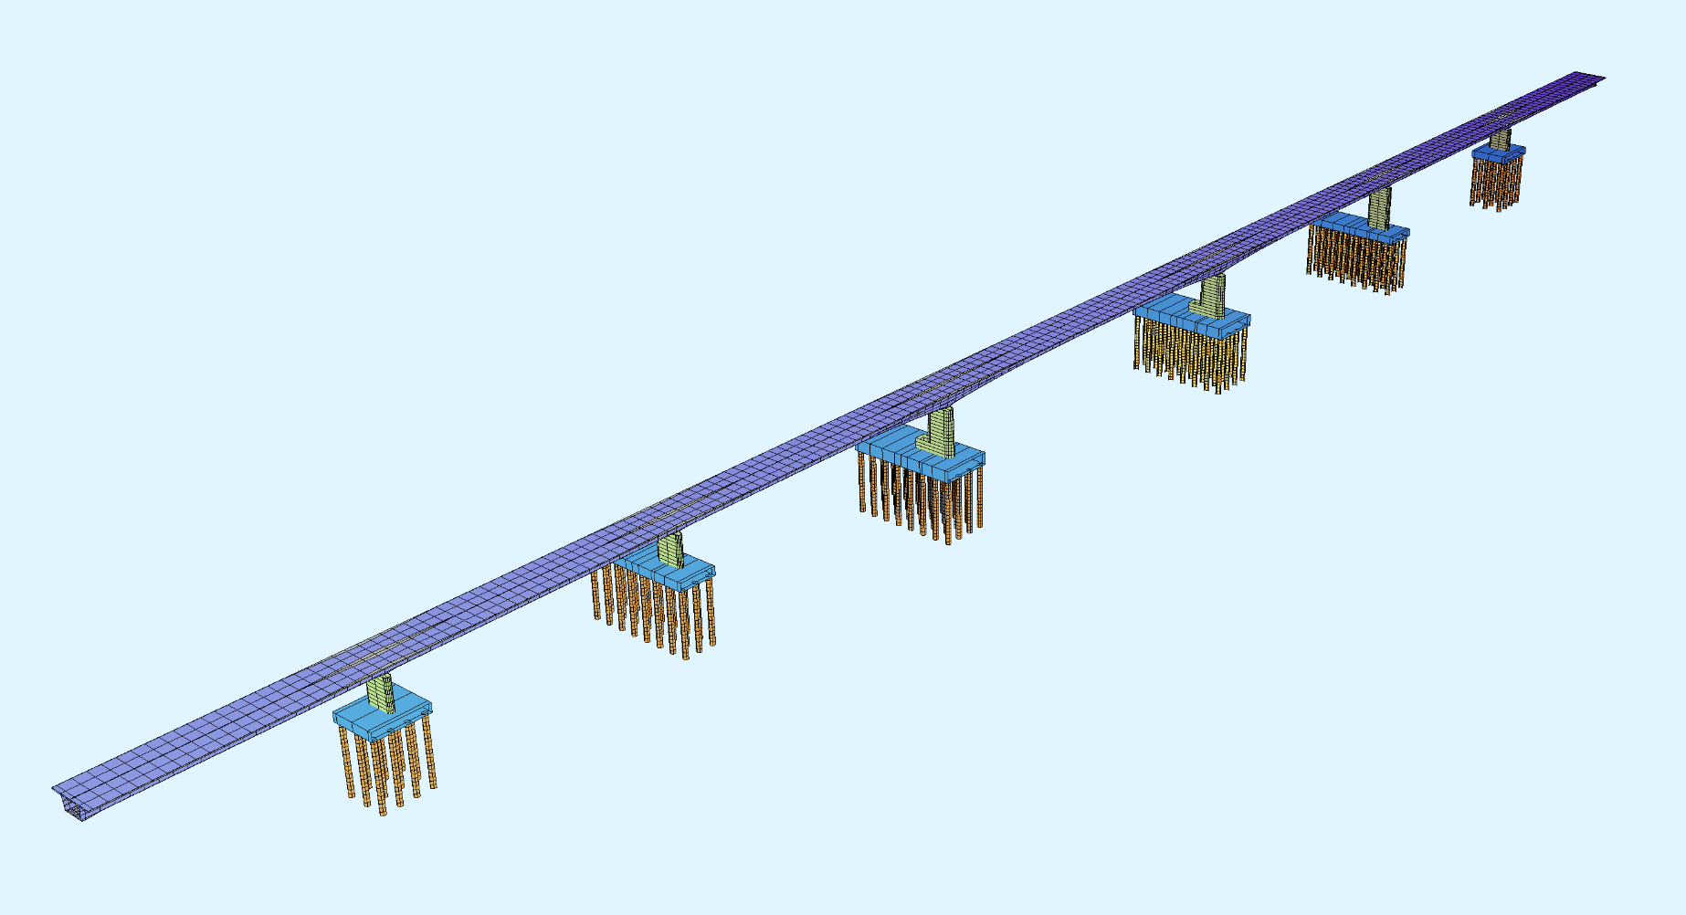
Most preko rijeke Save kod Svilaja Statički proračun
Model nosivog sklopa mosta u programskom paketu SOFiSTiK
Notes:
Statički proračun mosta proveden je pomoću programskog paketa SOFiSTiK

Slide 20
Most preko rijeke Save kod Svilaja Statički proračun
Proračun pomoću programskog paketa SOFiSTiK
U proračun su uzeta djelovanja stalnog opterećenja, tla, prometnog opterećenja, skupljanja i puzanja, temperature, sile kočenja, vjetra, udara brodova i potresnog djelovanja na most
Dinamički proračun konstrukcije proveden je postupkom spektralne analize za računsko ubrzanje tla 0,20 g
Proračunate su sve faze gradnje, uzimajući u obzir redoslijed montaže čelika i faze betoniranja kolničke ploče
Pri proračunu je uzeto raspucavanje betonske ploče u vlačnim zonama iznad ležaja (u karakteristike presjeka uračunata je samo armatura ploče bez betona)
Notes:
U proračunu mosta uzeta su djelovanja stalnog tereta, tla, prometnog opterećenja mosta, skupljanja i puzanja betona, temperature, sile kočenja, vjetra, udara brodova i potresnog djelovanja na most
Dinamički proračun konstrukcije proveden je postupkom spektralne analize, za računsko ubrzanje tla 0,20*g
Proračunate su sve faze gradnje, uzimajući u obzir redoslijed montaže čelika i faze betoniranja ploče
Kod proračuna uzeta je u obzir raspucalost betonske ploče u vlačnim zonama iznad ležaja (tako da je u karakteristike presjeka uračunata je samo vlačna armatura ploče bez betona).

Slide 21
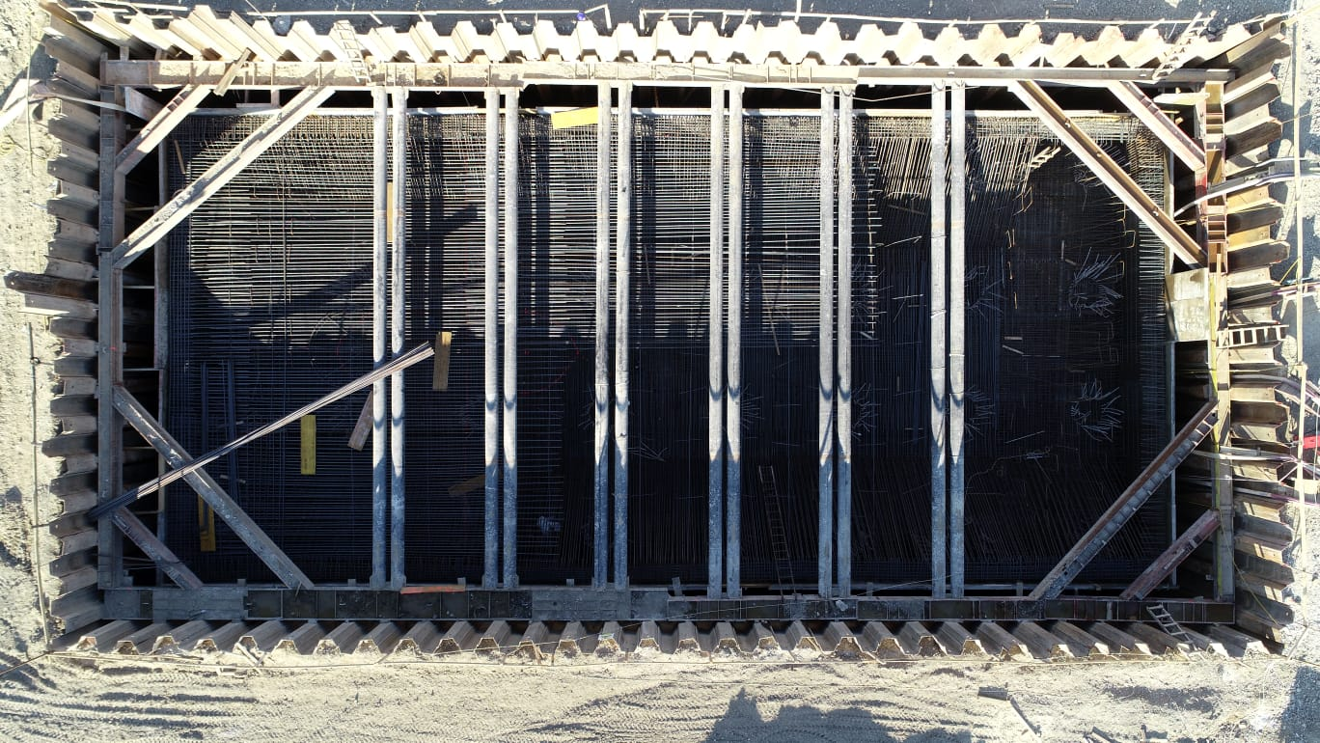
Most preko rijeke Save kod Svilaja Tehnologija građenja - izvedba temelja u riječnom koritu
Građevna jama temelja stupišta u koritu rijeke
Notes:
Sad ćemo reći nešto o samom građenju mosta.
Tu je sa nama kolegica Ivana iz Heringa, voditelj gradnje mosta, pa ako nešto pogriješim može me ispraviti
Kod izvedbe donjeg ustroja mosta najzahtjevnija je bila izvedba stupišta u koritu rijeke Save.

Slide 22
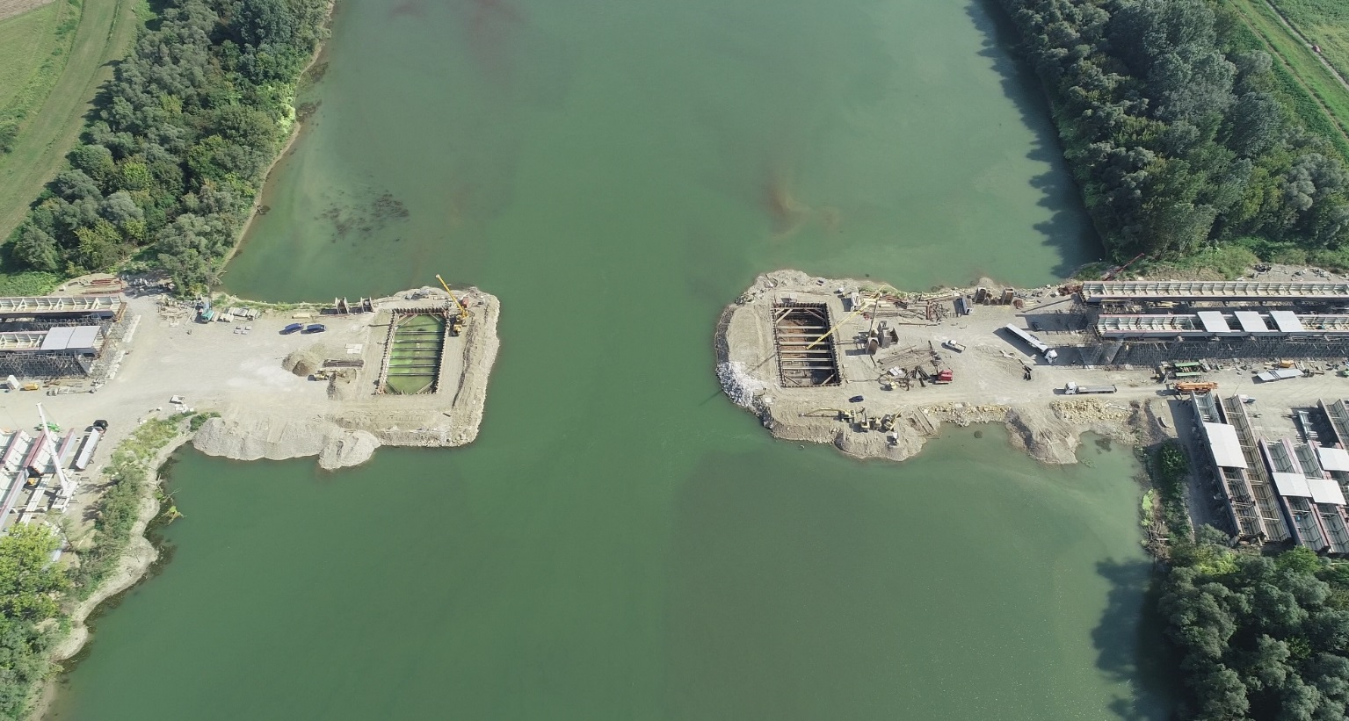
Most preko rijeke Save kod Svilaja Tehnologija građenja – izvedba temelja u riječnom koritu
Nasipni platoi i građevne jame temelja stupišta u koritu rijeke
Notes:
Temelji stupišta u koritu rijeke izvodili su se za vrijeme niskog vodostaja rijeke Save.
Prvo se je izveo pristupni plato u koritu rijeke do pozicije srednjih stupova.
Kroz izvedeni nasip izbušili su se i izbetonirali piloti temelja.
Nakon izvedbe pilota zabijene su čelične talpe duljine 12.00 m i započelo se sa djelomičnim iskopom građevne jame.
Nakon izrade čeličnog razupornog sistema završio se konačni iskop građevne jame te izveo betonski čep za sprečavanje prodora vode.
Temelji stupova zatim su rađeni u suhomu uz crpljenje vode iz jame.
Ovo je slika izvedbe temelja u riječnom koritu.

Slide 23
Most preko rijeke Save kod Svilaja Tehnologija građenja – čelični dio
Montaža čelične konstrukcije paralelno sa obje strane od krajeva prema sredini mosta
Okrupnjivanje čeličnih segmenata na pomoćnom platou uz most
U krajnjim poljima inundacije montiranje čeličnih segmenata dizalicama sa terena na skelu
Montaža polja u koritu rijeke za vrijeme niskog vodostaja uz pomoć privremenih stupova
Konzolna montaža srednjeg otvora pomoću 600 tonske dizalice sa terena
Notes:
Montaža čelične konstrukcije išla je paralelno sa obje strane, od upornjaka prema sredini mosta.
- Na pomoćnom platou uz most vršilo se okrupnjivanje čeličnih segmenata
- U krajnjim poljima inundacije okrupnjeni čelični segmenti su dizalicama sa terena montirani na skelu i međusobno spajani zavarivanjem
- Montaža polja u koritu rijeke vršena je za vrijeme niskog vodostaja uz pomoć privremenih stupova
- Srednji otvor montirao se konzolnim postupkom uz pomoć 600 tonske dizalice sa terena

Slide 24
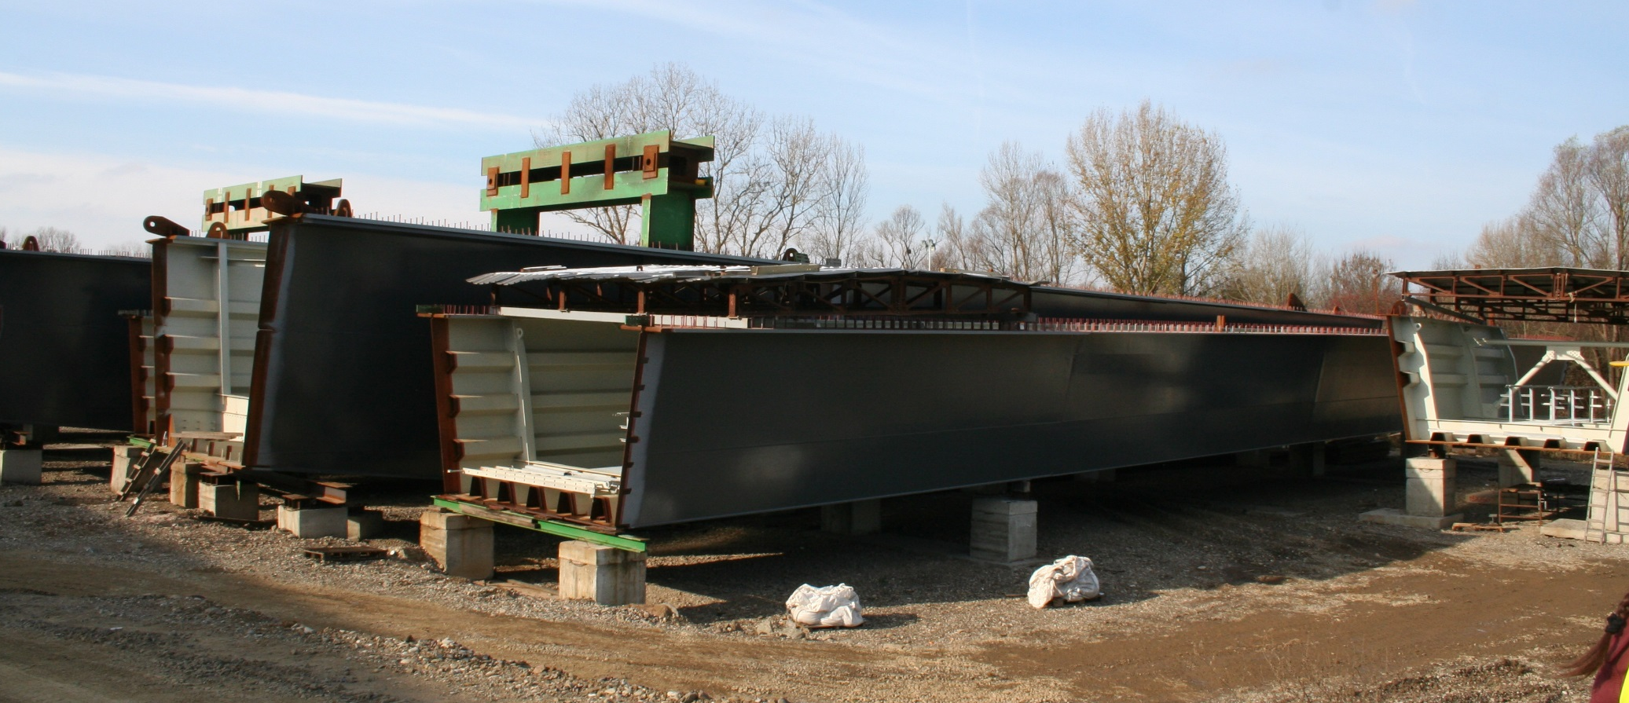
Most preko rijeke Save kod Svilaja Tehnologija građenja – čelični dio – rasponi u inundacijama
Okrupnjivanje čeličnih segmenata na pomoćnom platou pored mosta
Notes:
Čelična konstrukcija mosta je za potrebe montaže podijeljena u uzdužnom smjeru na segmente duljine 12-13 m.
Elementi su se na gradilište dovozili specijalnim vozilima.
Radi ograničenja gabarita u transportu, svaki segment je u poprečnom smjeru podijeljen na elemente širine cca 2.40 m.
Čelični segmenti su se okrupnjavali na pomoćnom platou uz most.

Slide 25
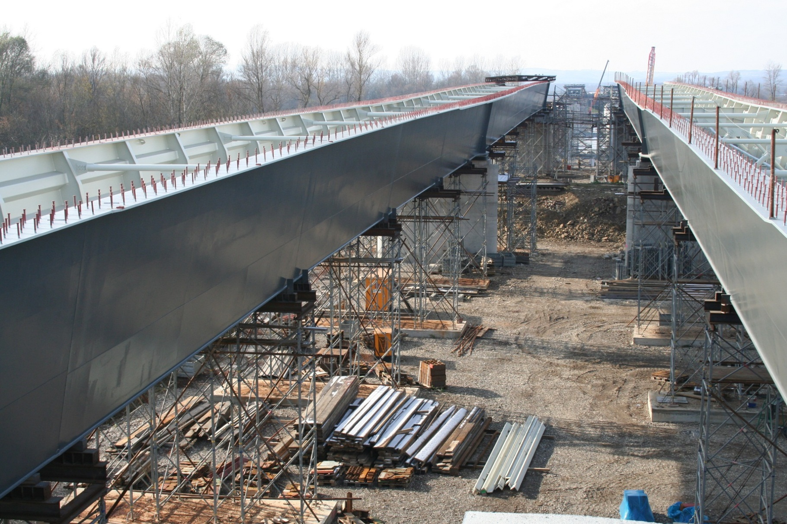
Most preko rijeke Save kod Svilaja Tehnologija građenja – čelični dio – rasponi u inundacijama
Čelična konstrukcija krajnjih raspona postavljena na skelu i spojena
Notes:
Ovdje vidimo čeličnu konstrukciju krajnjih raspona postavljenu na skelu i međusobno spojenu zavarivanjem.

Slide 26
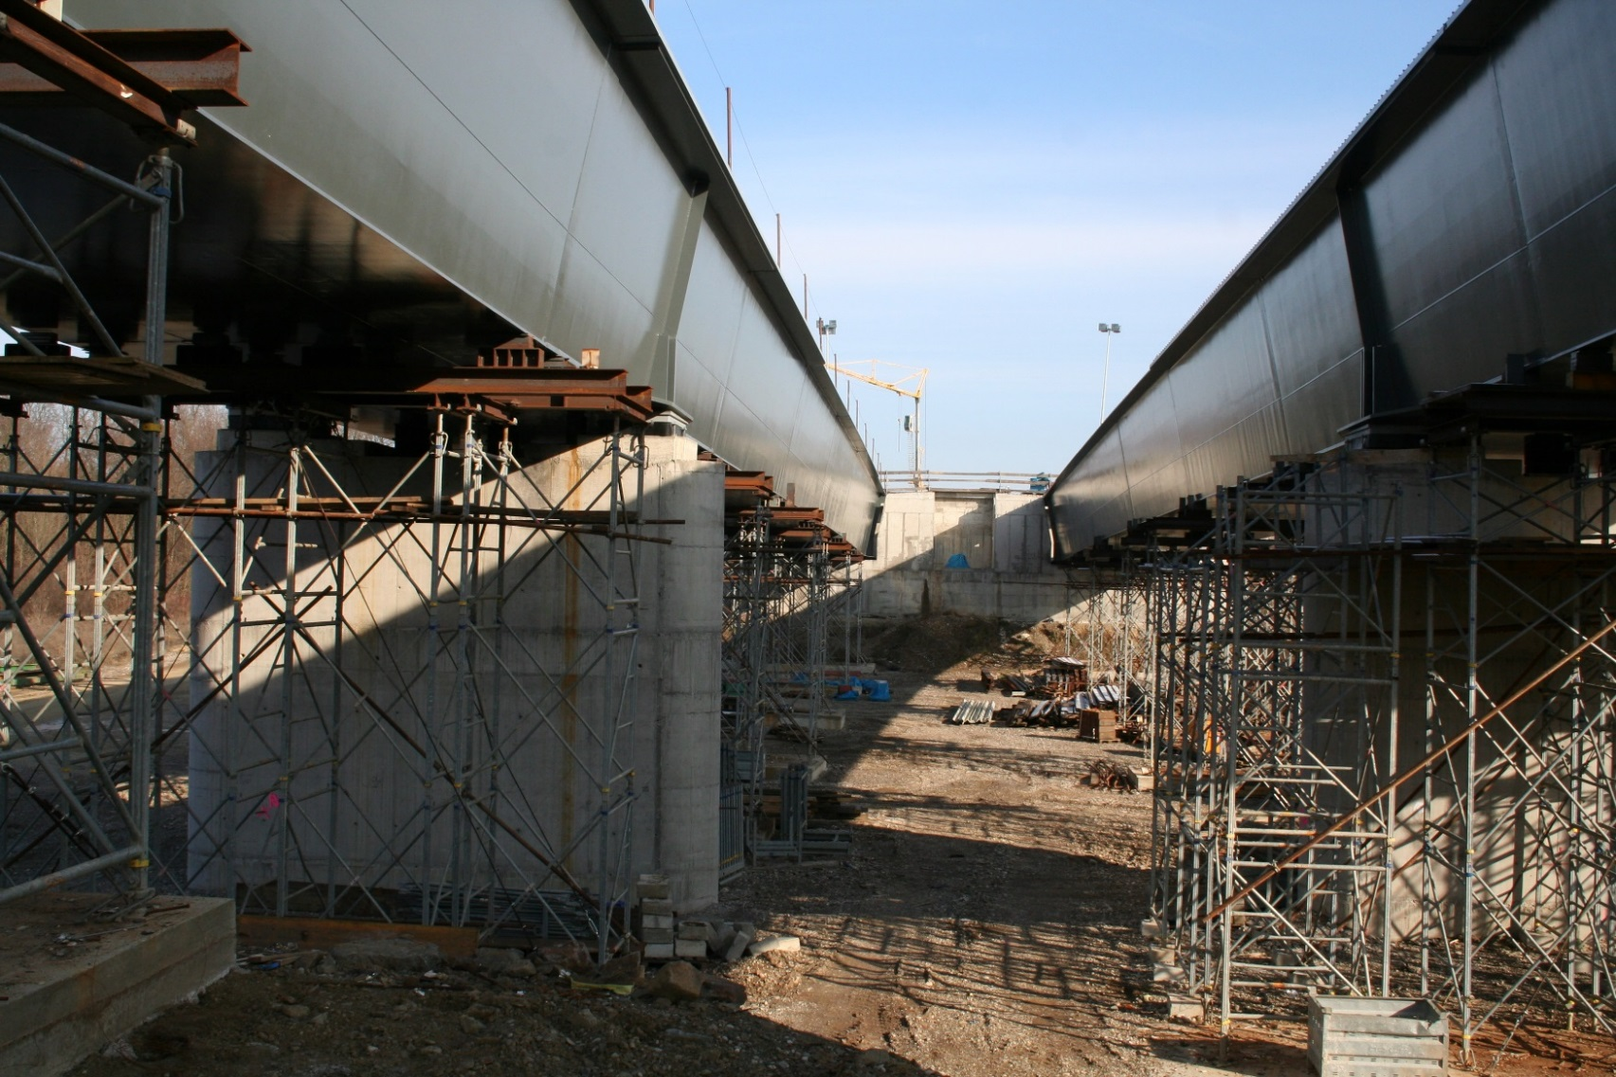
Most preko rijeke Save kod Svilaja Tehnologija građenja – čelični dio – rasponi u inundacijama
Pogled na čeličnu konstrukciju prema upornjaku mosta
Notes:
Pogled na čeličnu konstrukciju prema upornjaku mosta.

Slide 27
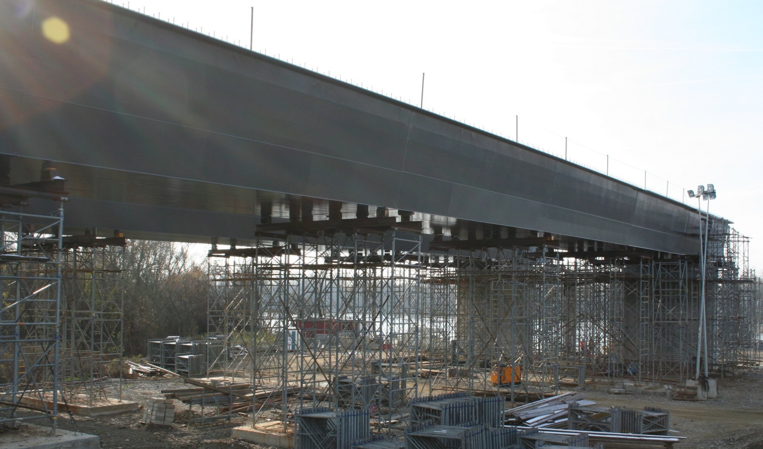
Most preko rijeke Save kod Svilaja Tehnologija građenja – čelični dio – rasponi u inundacijama
Pogled na složenu konstrukciju mosta u krajnjim rasponima
Notes:
Ovdje također vidimo složenu konstrukciju mosta u krajnjim rasponima.

Slide 28
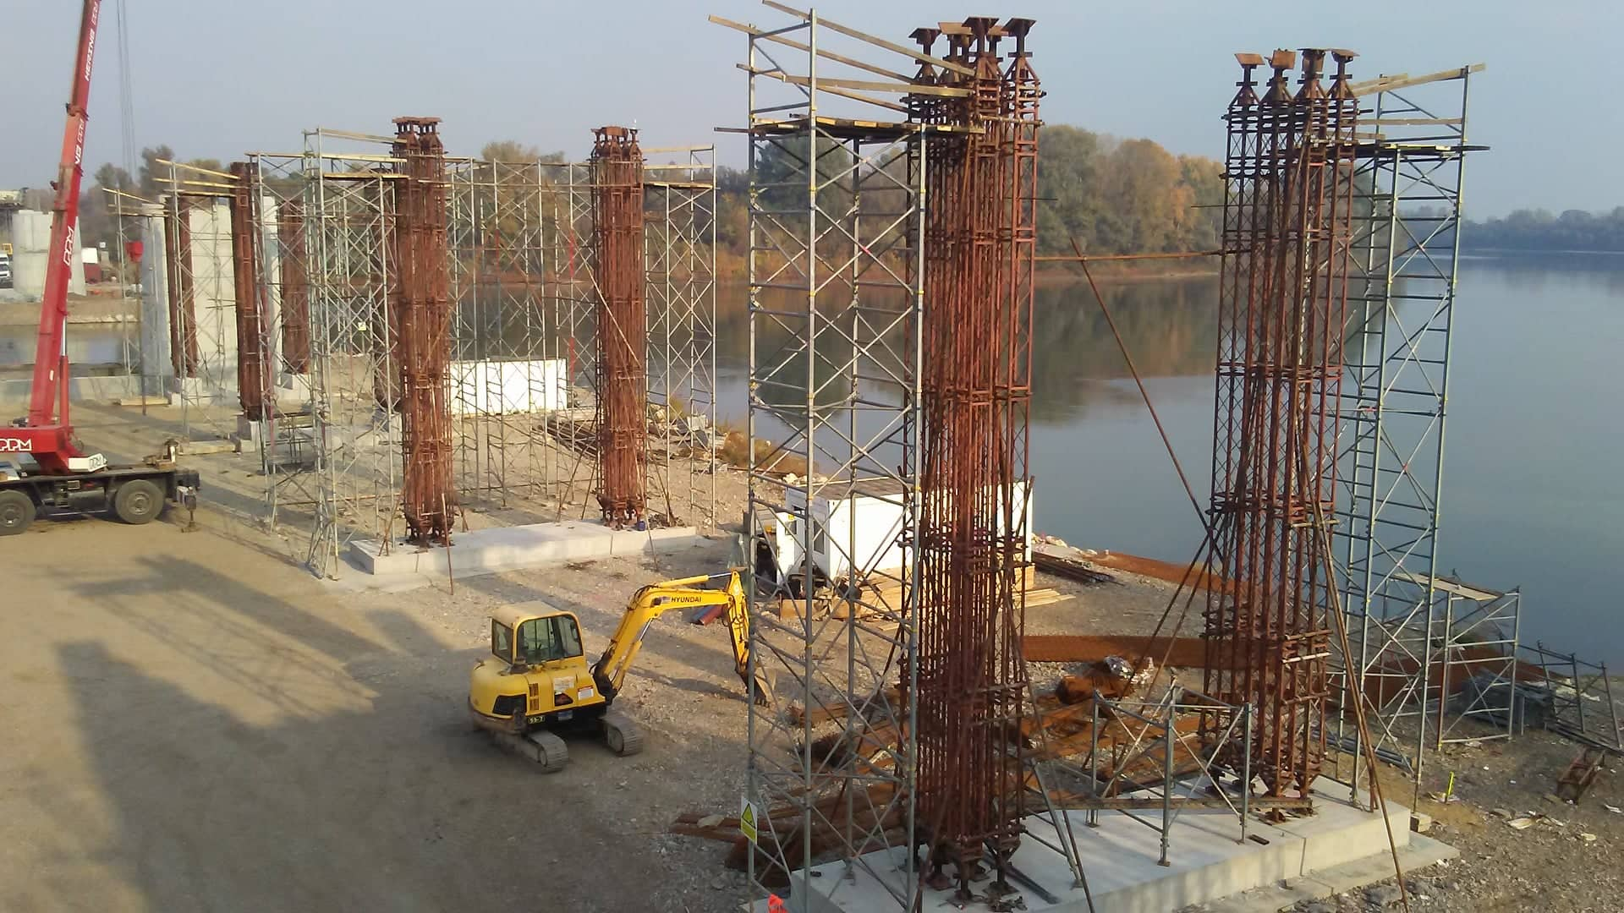
Most preko rijeke Save kod Svilaja Tehnologija građenja – čelični dio – rasponi u koritu
Montaža u koritu rijeke se za niskog vodostaja uz pomoć privremenih oslonaca
Notes:
Rasponi u koritu rijeke montirani su za vrijeme niskog vodostaja uz pomoć privremenih oslonaca.
U rijeci je izveden privremeni nasip po kojem se kretala 600‐tonska dizalica na gusjenicama.
Dizalica je uzimala okrupnjene segmente sa pomoćnog platoa i montirala ih na privremene oslonce.
Privremeni oslonci su uklonjeni nakon što su dohvaćeni stalni stupovi.

Slide 29
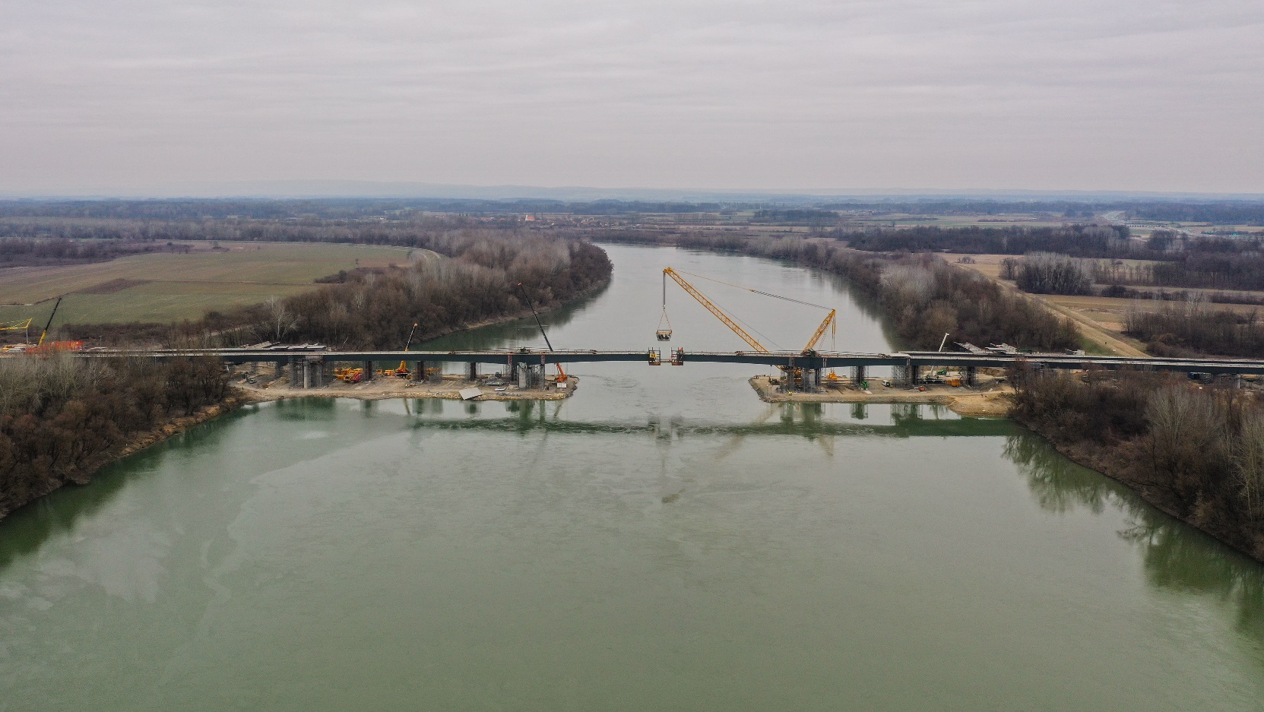
Most preko rijeke Save kod Svilaja Tehnologija građenja – čelični dio – središnji raspon
Konzolna montaža središnjeg raspona uz pomoć 600 t dizalice
Notes:
Montaža središnjeg raspona vršena je konzolnim postupkom. Tri segmenta su se okrupnila u segment duljine cca 50 m .
Tako okrupnjeni segmenti montirani su 600‐tonskom dizalicom uz pričvršćenje na segment sanduka koji je već postavljen iznad srednjih stupova.
Nad srednjim stupovima su postavljeni privremeni piloni visine 2.0 m sa kabelima za utezanje.
Utezanjem tih kabela smanjio se moment na konzoli i regulirana je visina kraja konzole.
Nakon što su krajevi konzola poravnati, 600‐tonskom dizalicom se montirao središnji segment duljine cca 10 m.
Zavarivanjem središnjeg segmenta, konstrukcija iz konzolne prelazi u rasponski sklop sistema kontinuirane grede.
Zatim su otpušteni privremeni kabeli, uklonjeni su pomoćni piloni i izbetonirana je donja ploča iznad srednjih stupišta.

Slide 30
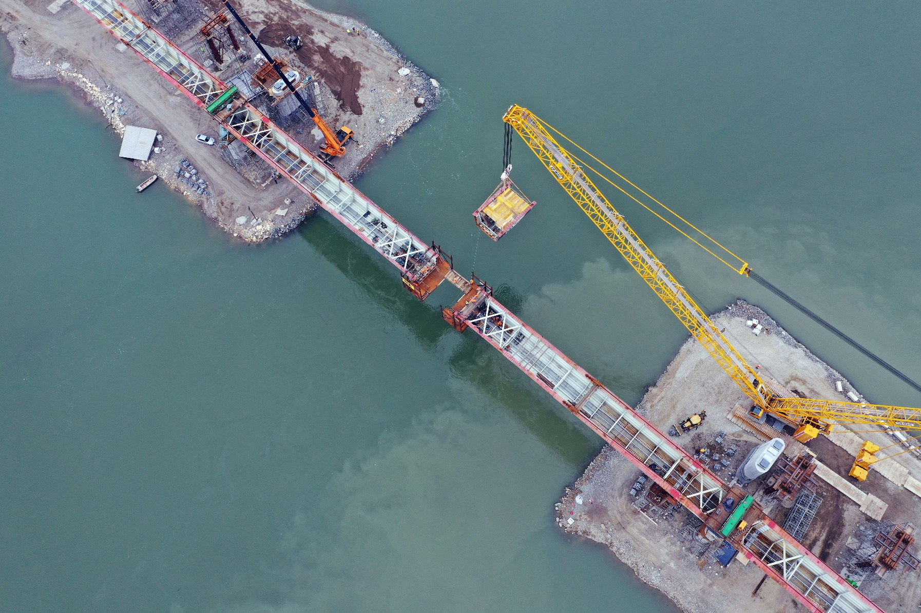
Most preko rijeke Save kod Svilaja Tehnologija građenja – čelični dio – središnji raspon
Konzolna montaža središnjeg raspona uz pomoć 600 t dizalice
Notes:
Ovdje vidimo sliku montaže središnjeg raspona uz pomoć 600 t dizalice

Slide 31
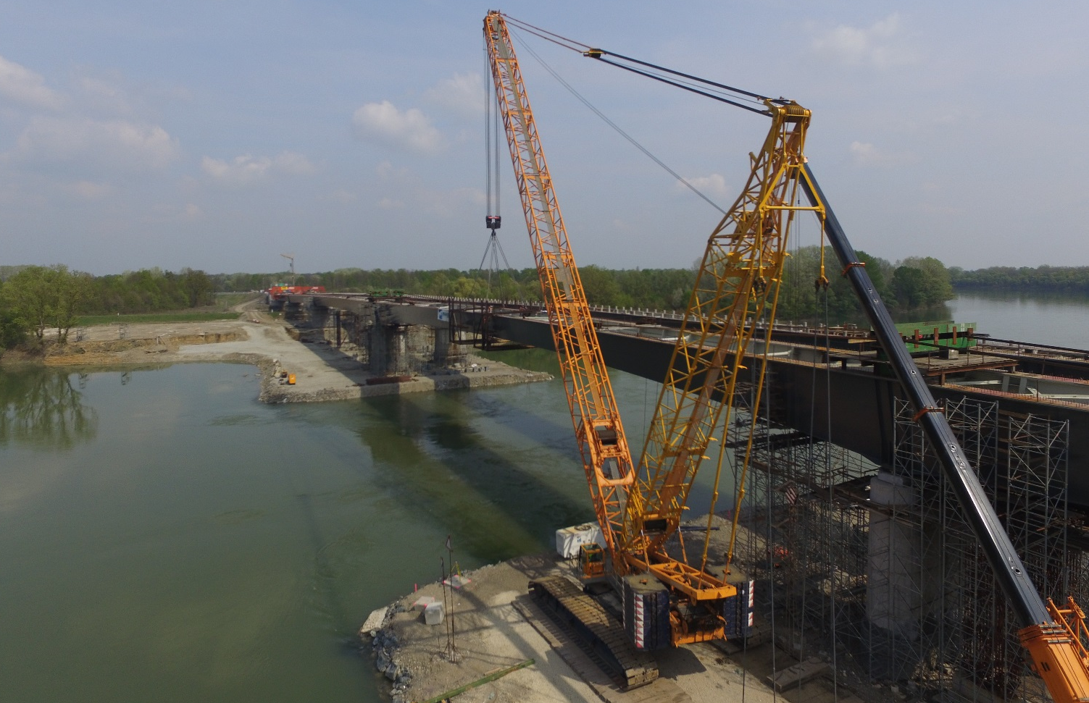
Most preko rijeke Save kod Svilaja Tehnologija građenja – čelični dio – središnji raspon
Konzolna montaža središnjeg raspona uz pomoć 600 t dizalice
Notes:
Još jedna slika montaže središnjeg raspona

Slide 32
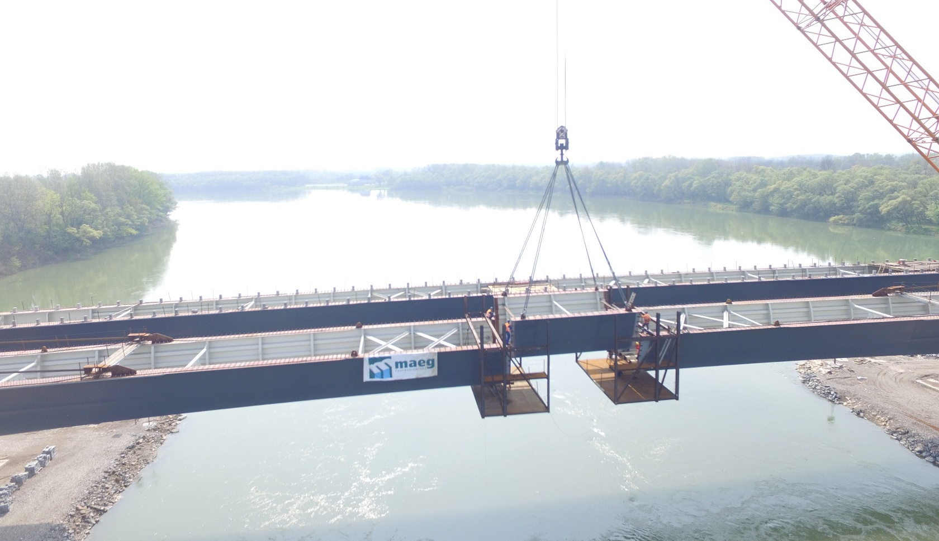
Most preko rijeke Save kod Svilaja Tehnologija građenja – čelični dio – središnji raspon
Montaža i spajanje završnog čeličnog segmenta
Notes:
Tu vidimo najatraktivniji dio spajanja i upasivanja završnog čeličnog segmenta duljine 10 m uz pomoć dizalice

Slide 33
Most preko rijeke Save kod Svilaja Tehnologija građenja – betonski dio
Nakon montaže čelika, prvo se betoniraju tlačne ploče nad osloncima glavnog raspona
Betonska ploča kolnika betonira se u segmentima, prema točno određenom rasporedu (prvo se betoniraju presjeci u polju, a zatim presjeci iznad stupova)
Zbog velikog utjecaja na naprezanja u konstrukciji kao i na progibe potrebno je pridržavati se faza izgradnje mosta predviđenih statičkim proračunom
Notes:
Nakon što je čelična konstrukcija spojena, izbetonirana je donja tlačna ploča nad riječnim stupovima i započeta izvedba gornje kolničke ploče.
Betoniranje ploče kolnika teče u segmentima po točno određenom rasporedu betoniranja (prvo se betoniraju presjeci u polju, a zatim presjeci iznad stupova).
Zbog velikog utjecaja na napone u konstrukciji kao i na progibe, potrebno je u potpunosti pridržavati se faza izgradnje mosta predviđenih statičkim proračunom.

Slide 34
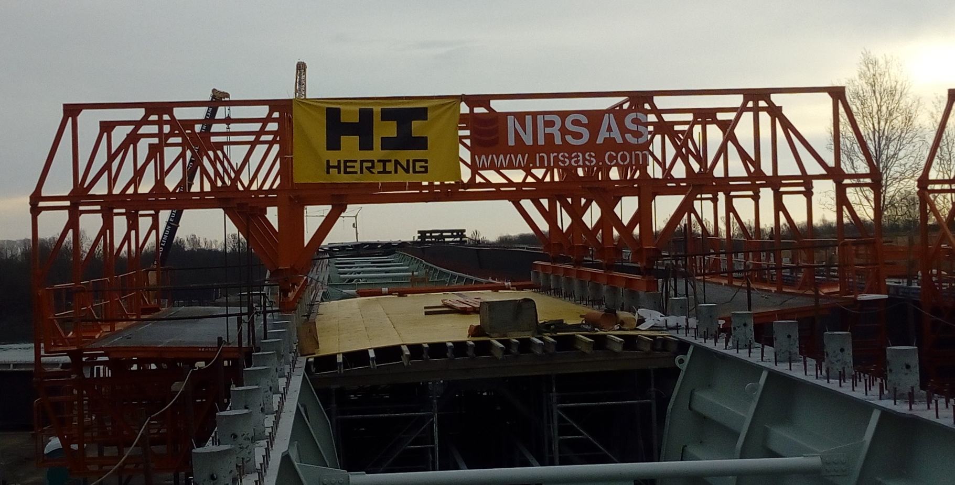
Most preko rijeke Save kod Svilaja Tehnologija građenja – betonski dio
Pomična skela za betoniranje kolničke ploče
Notes:
Ovdje vidimo pomičnu skelu za betoniranje kolničke ploče sa reklamom izvoditelja radova.

Slide 35
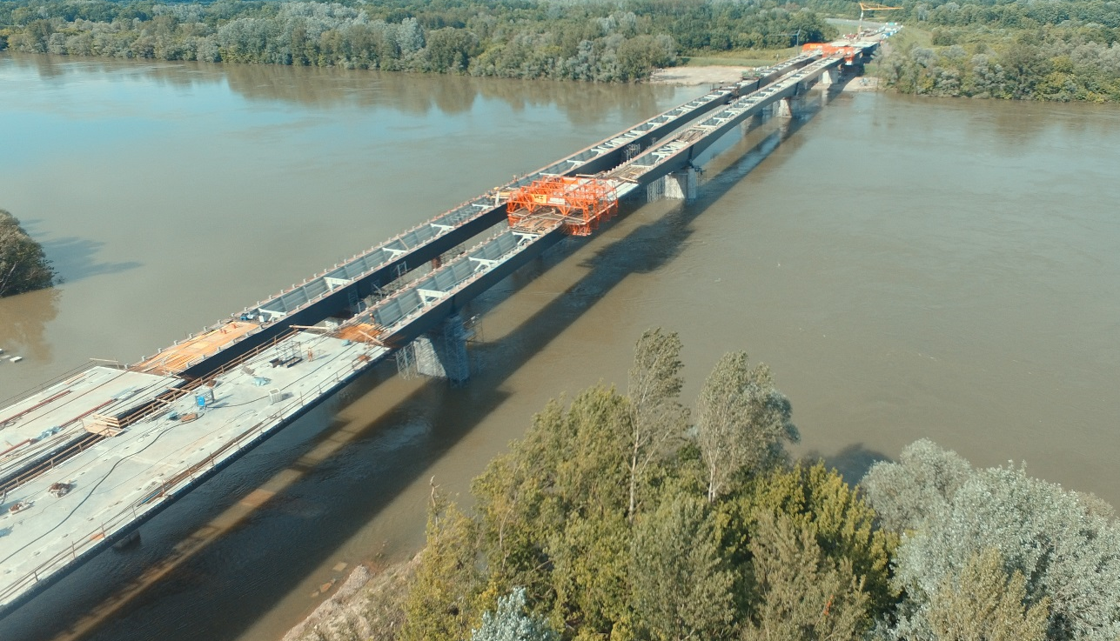
Most preko rijeke Save kod Svilaja Tehnologija građenja – betonski dio
Betoniranje kolničke ploče u segmentima, trenutno stanje na gradilištu mosta
Notes:
Na ovoj slici vidimo betoniranje kolničke ploče i to je više – manje trenutno stanje na gradilištu mosta.
Izbetonirani su segmenti ploče u prvom polju, preskočeni su segmenti nad stupom i betoniraju se segmenti drugog polja.
Nakon što se izbetoniraju segmenti u drugom polju pristupa se izvedbi segmenata ploče nad osloncima.
Na taj način smanjuje se raspucavanje ploče nad osloncima.

Slide 36
Most preko rijeke Save kod Svilaja Izgled gotovog mosta
Notes:
Izgled gotovog mosta kad bude završen.

Slide 37
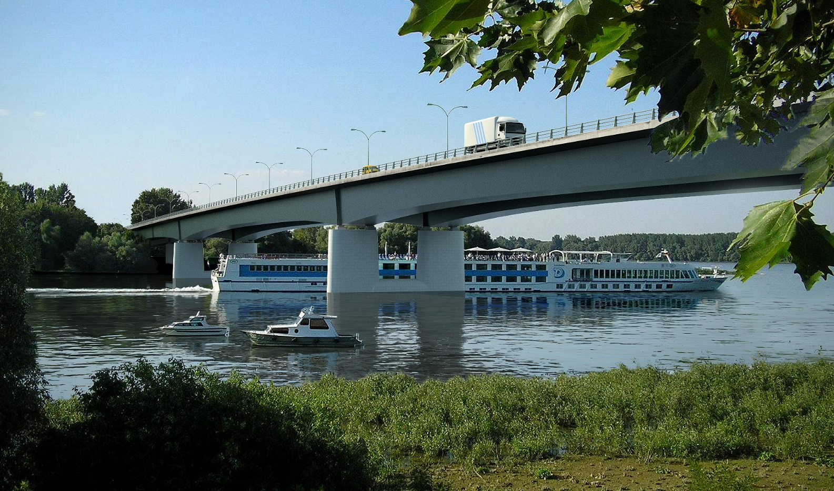
Most preko rijeke Save kod Svilaja Izgled gotovog mosta
Notes:
Također izgled gotovog mosta.

Slide 38
Most preko rijeke Save kod Svilaja
Hvala na pažnji
Notes:
Hvala na pažnji

